Slide 1


Inventario FÍSICO
|

Slide 2
Descripción del proceso
Beneficios
En este elemento del alcance se muestra el proceso periódico para efectuar los ajustes necesarios del stock en almacén, después de un recuento de inventario.
El proceso empieza con la generación de las listas de recuento de inventario necesarias. En este nivel se pueden bloquear materiales para la contabilización durante el inventario. Una vez impresas las listas de inventario, se realiza el recuento de inventario real para los materiales especificados. A continuación, el resultado del recuento se introduce en el sistema y se revisa cualquier discrepancia con las cantidades del sistema. Se puede volver a efectuar el recuento de inventario hasta que se acepten los recuentos finales y se registren las diferencias de inventario.
Visión transparente de stock disponible
Tratamiento eficiente de ajustes de stock
Creación e impresión de documentos de inventario
Evaluación y contabilización de diferencias de recuento
Roles organizacionales
Jefe de almacén
Almacenista
Costos

Slide 3
Premisas, comentarios, funcionalidad y/o reglas de negocio del cliente
Agregar premisas, comentarios, funcionalidad y/o reglas del negocio específicas del cliente

Slide 4
Agregados funcionales y/o interfaces
Agregar los agregados funcionales y/o interfaces que interactúan en este proceso

Slide 5
Inventario Físico
Necesidad de conteo físico periódicamente
Jefe de Almacén
MI31
Crear Documentos de Inventario Físico
MI21
Imprimir Lista de Documentos de Inventario Físico
MI20
Listado de diferencias de inventario
Error de
Captura
MI11
Reconteo
Si
No
Almacenista
MI04
Captura Conteo
Documentos de Inventario Físico
Conteo Físico
Costos
Ajuste de Inventario
MI20
Contabilizar Diferencias Conteo de Inventario
Error Conteo Físico
No
Si
Inventario Cíclico
Plan Requerimiento Materiales MRP
Notes:
5

Slide 6
Aceptación del plano de negocio
Inventario Físico
Firma del Key User
Firma del Consultor
<Nombre del usuario clave>
<Nombre del usuario clave>

Slide 7
Simbología
Símbolo | Definición | Símbolo | Definición
 | Proceso vinculado. Existe un diagrama a detalle de este proceso. |  | Conector . Conecta pasos específicos del proceso.
 | Actividad manual. Cubre un paso del proceso realizado manualmente por el usuario fuera del sistema. |  | Evento o actividad externa al proceso.
 | Actividad en SAP. Cubre un paso del proceso realizado en el sistema SAP, especifica una transacción a utilizar. |  | Decisión. Identifica una decisión a ser tomada por el usuario en el proceso lo cual deriva en diferentes actividades a realizar.
 | Impresión. Identifica un documento impreso (ej. Reporte, forma) |  | Engloba actividades / transacciones relacionadas
 | Actividad agregado funcional/interface. Cubre un paso del proceso realizado en el sistema SAP con un agregado funcional o a través de una interface desarrolada. |  | Flujo a seguir. Identifica la secuencia normal de pasos a seguir en el proceso

Slide 8
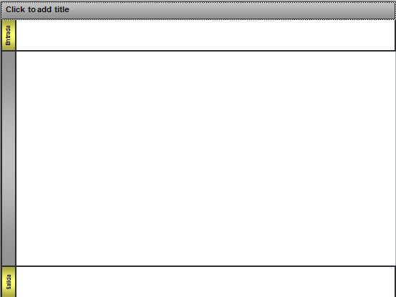
Descripción del layout
Título del diagrama
Entradas del proceso: Identifica procesos, eventos y/o actividades externas que influyen en el curso de eventos del escenario.
Roles responsables: Identifica un rol de usuario, unidad organizacional o grupo que es responsable de la ejecución de los pasos englobados en el renglón.
Flujo del proceso. En este espacio se encuentran los pasos fuera y dentro del sistema, decisiones, otros procesos a ser ejecutados por los roles responsables
Salida del proceso. Identifica el fin del procesos o la salida a otros procesos, eventos y/o actividades.

